Slide 1
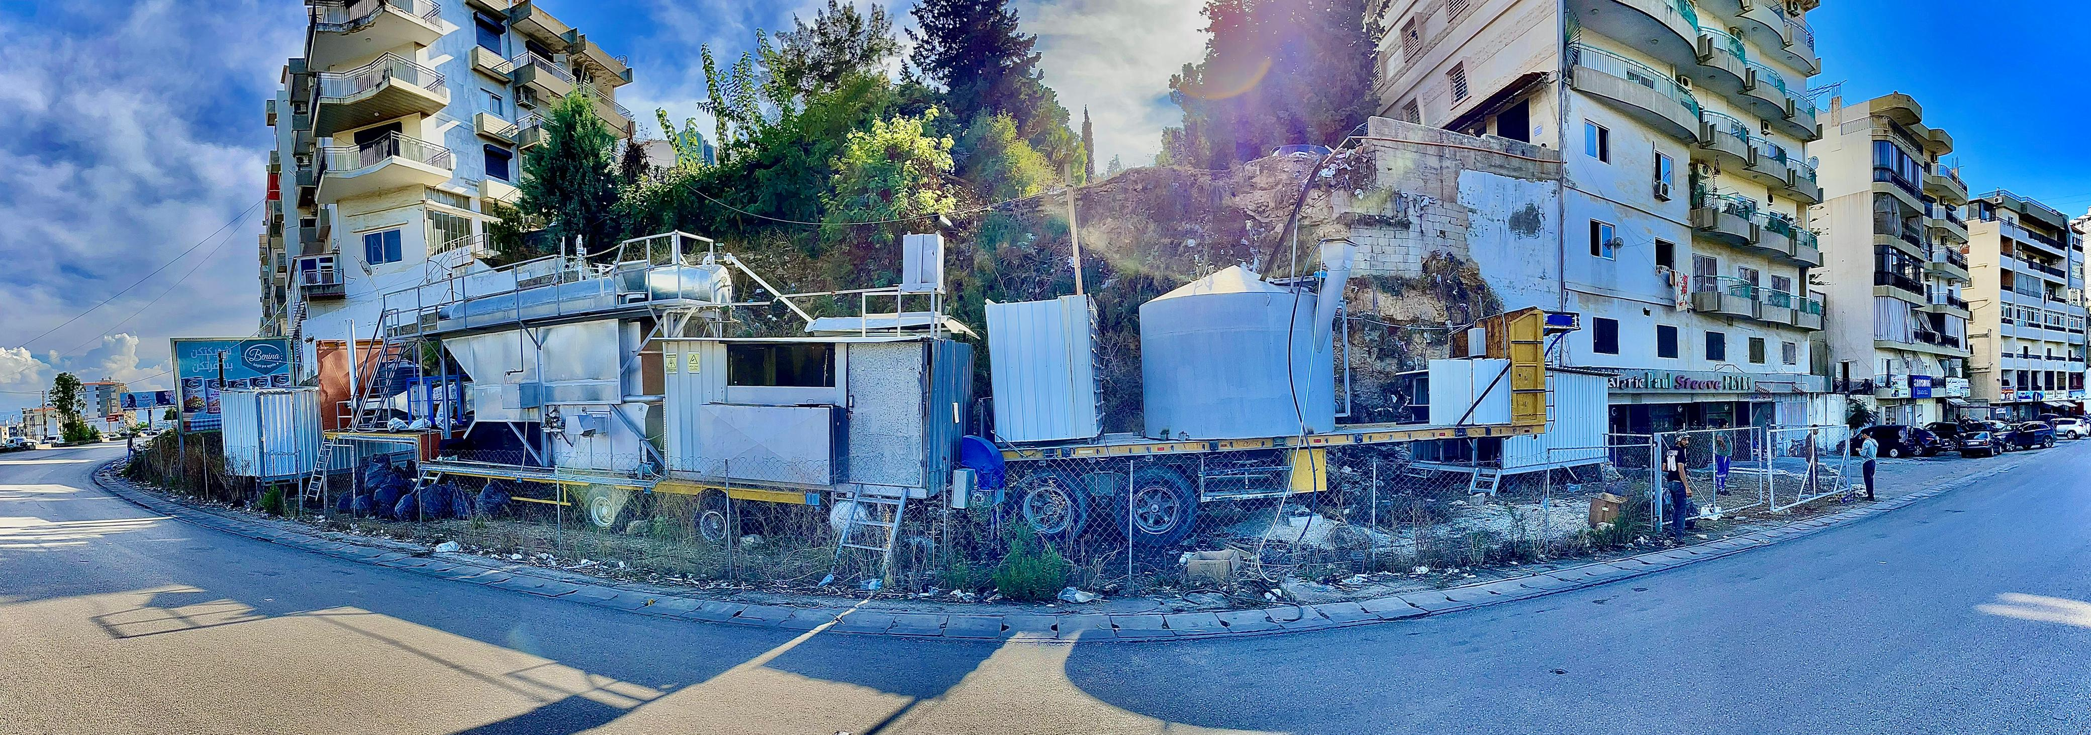
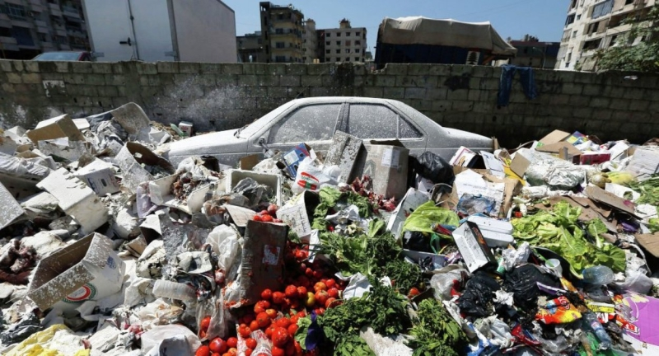
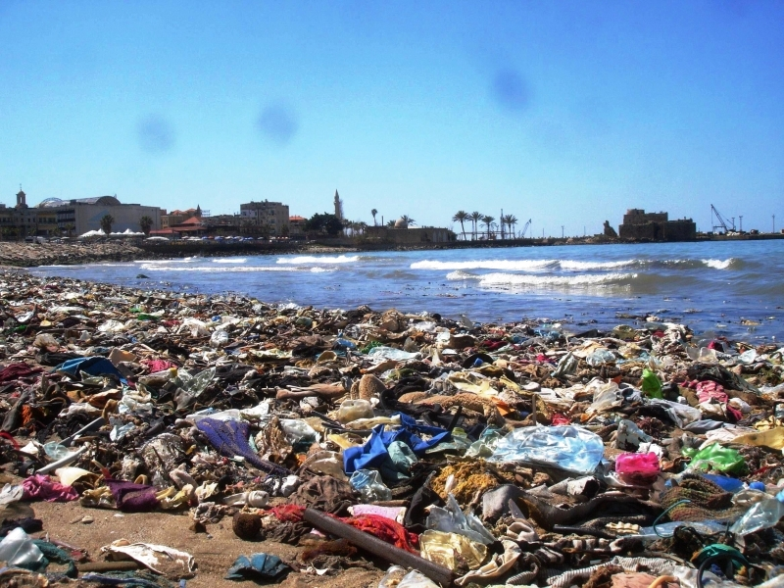
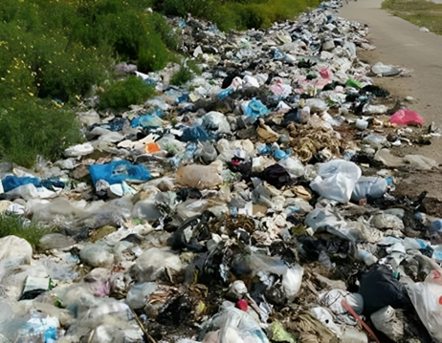
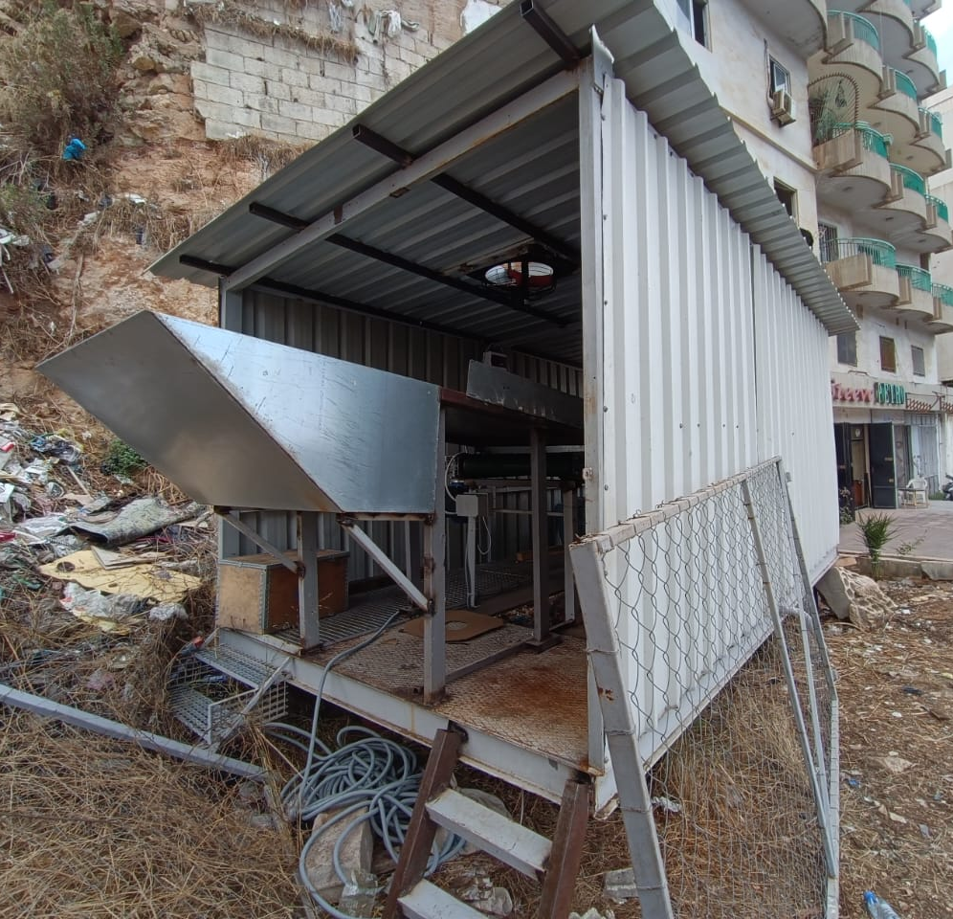
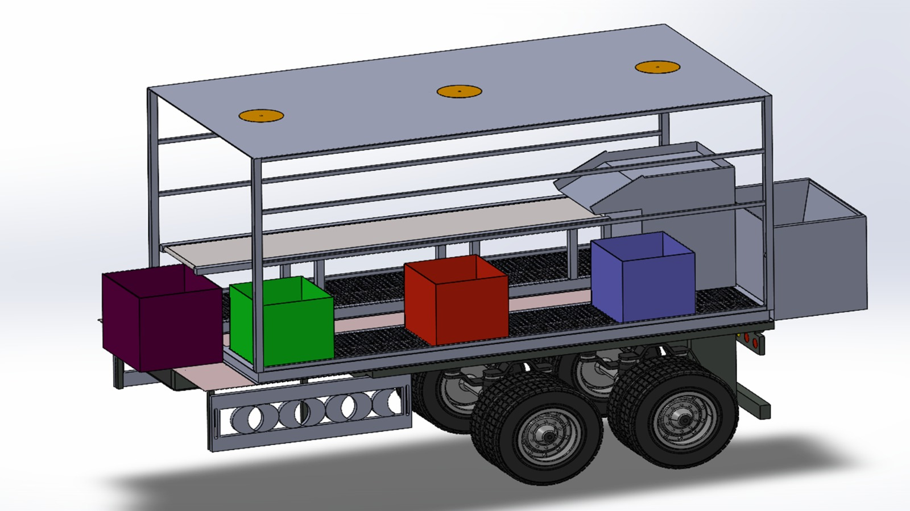
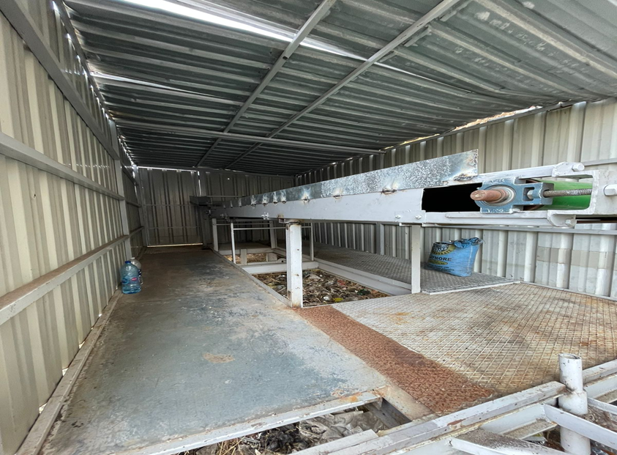
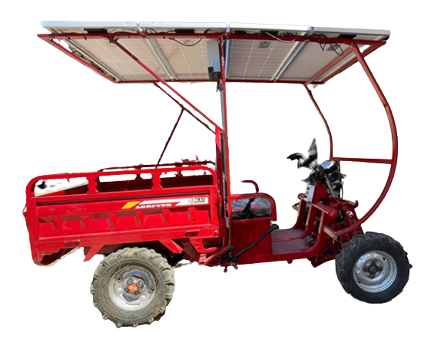
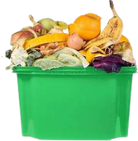
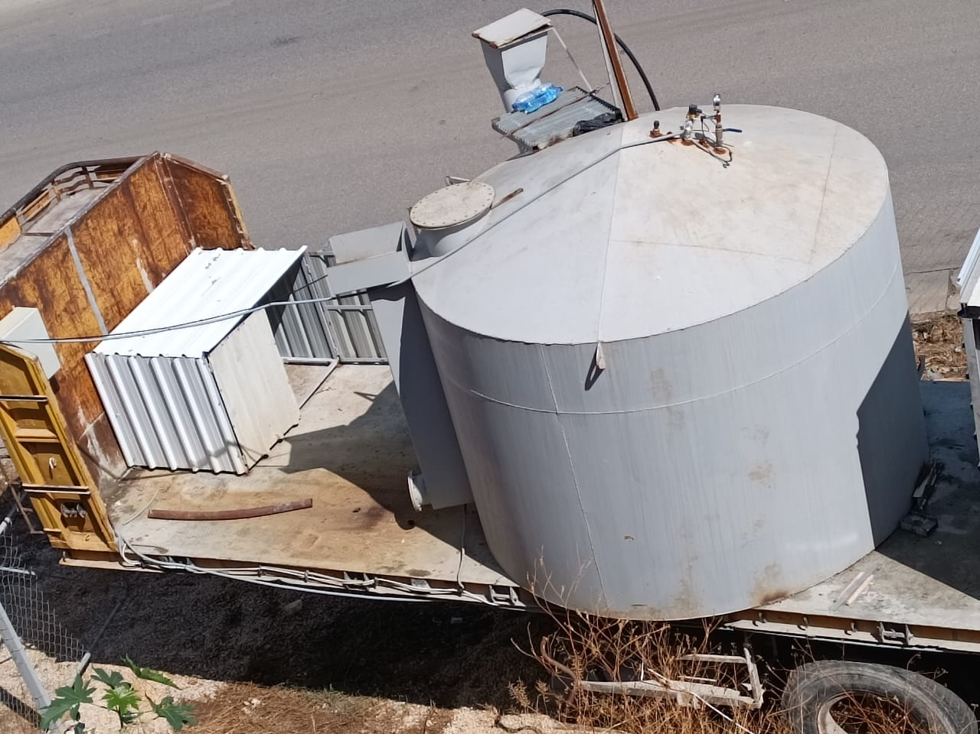
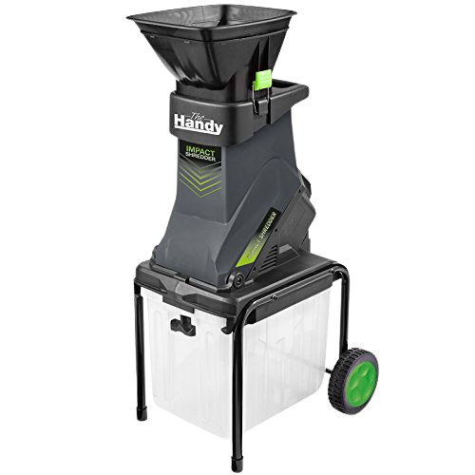
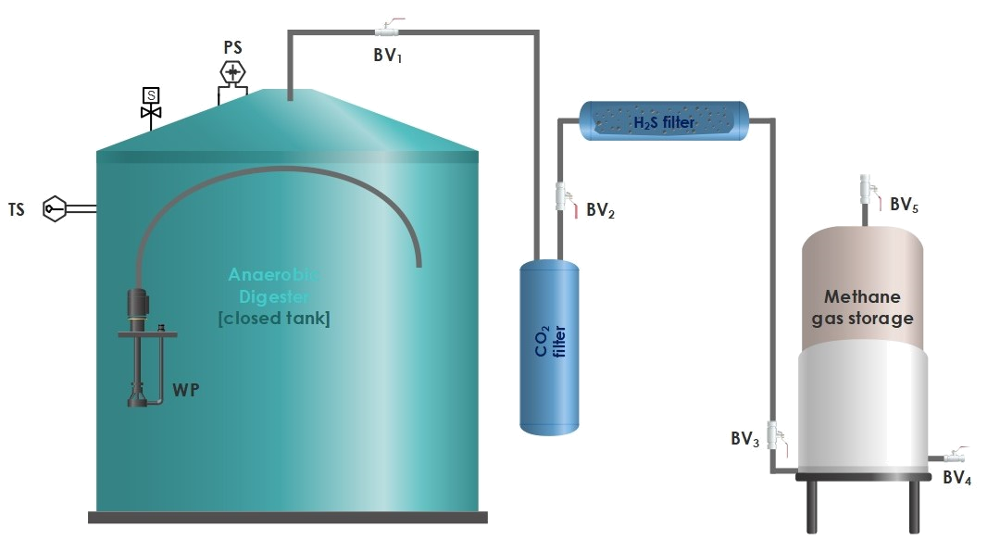
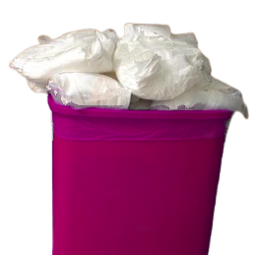
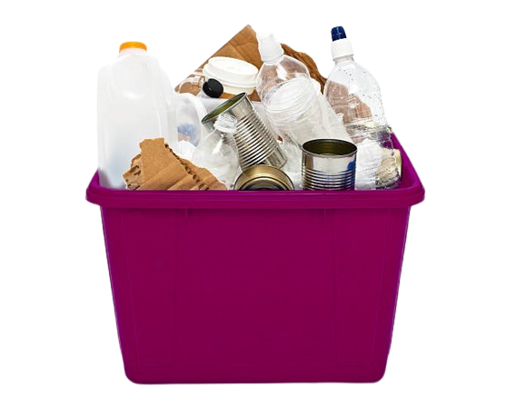
معامل معالجة النفايات المنزلية
طاقة الشمال
الحل للتخلص من النفايات
مكبات عشوائية
محطة حرق النفايات
الهاضم اللاهوائي
محطة الفرز
معمل الفرز
تتميز فكرة معمل الفرز النقال بخاصية الوصول المباشر إلى مكان تواجد النفايات سواء كان على الطريق الرئيسي أو الفرعي ووصولاً إلى المناطق النائية ,
برميل النفايات
كما يتميز بقدرته على الفرز اليومي بشكل متواصل أو متقطع .
يتألف المعمل من :
- خزان كبير للنفايات المنزلية
- مكان التقطيع وفتح الأكياس
- قشاط لتمرير النفايات
- براميل مخصصة للمفروزات
- معدات للتنظيف والإضاءة، ...
يحتاج معمل الفرز إلى 5 عمال لتشغيله موزعين على الشكل التالي :
ـ عامل لملء البرميل الرئيسي.
ـ عامل لتقطيع وفتح الأكياس.
ـ 3 عمال لفرز النفايات ؛ الأول والثاني لفصل المعادن والزجاج والبلاستيك والآخر لفصل الورق.
يستطيع المعمل فرز ما يقارب 500 كلغ/يومياً من النفايات المنزلية أي حوالي 15 طن نفايات شهرياً ،
تقدر تكلفة تشغيل المعمل بحوالي 2000$/ شهر .
الزجاج
البلاستيك
النفايات العضوية
المعادن
الورق
تقنية الهاضم اللاهوائي
نقل النفايات إلى المحطة
محطة توليد الكهرباء من حرق النفايات
تمرر النفايات العضوية Organic waste في فرامة مخصصة لتقطيع النفايات العضوية ،
يتم بعدها معالجة هذه النفايات في الهاضم اللاهوائي Anaerobic Digestion ؛ حيث يتم انتاج السماد العضوي بالإضافة إلى استخراج غاز الميثان .
يستوعب الهاضم أسبوعياً حوالي 400 كلغ من النفايات العضوية .
يتم نقل النفايات الغير قابلة للمعالجة إلى المحطة الحرق Waste Incineration Plant (كالأوراق، الكرتون، الأكياس.
البلاستيكية، العبوات المزدوجة، الحفاضات، ...) حيث يتم حرقها واستخراج الطاقة الكهربائية منها .
Maryam EL REZ & Amro ZAWIT @AECENAR_Oct 2023

